Slide 1
БЛОКАДА
Презентация ко дню снятия блокады.
Старший дошкольный возраст.
ГБДОУ детский сад № 26
Воспитатель Пивень Е.Ю.

Slide 2
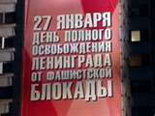
ГОРОД –ГЕРОЙ
МУЖЕСТВА
И СЛАВЫ

Slide 3
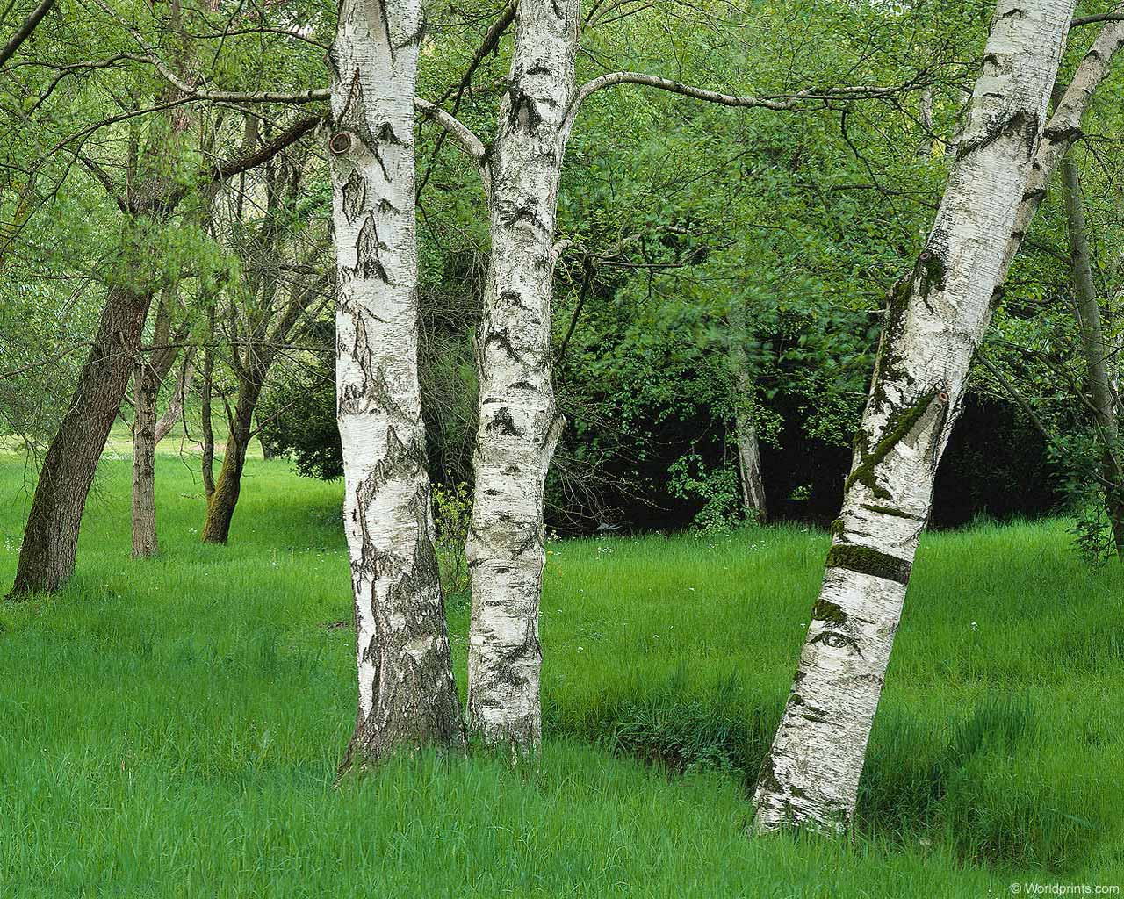
Июнь! Клонился к вечеру закат.
И белой ночи разливалось море,
И раздавался звонкий смех ребят,
Не знающих, не ведающих горя.
Июнь! Тогда еще не знали мы,
Со школьных вечеров к Неве шагая,
Что завтра будет первый день войны,
А кончится она лишь в сорок пятом,
в мае…

Slide 4
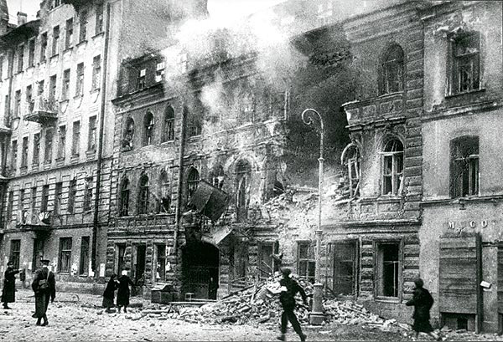

Slide 5
Блокада Ленинграда длилась ровно 871 день. Это самая продолжительная и страшная осада города за всю историю человечества. Почти 900 дней боли и страдания,
мужества и самоотверженности.

Slide 6
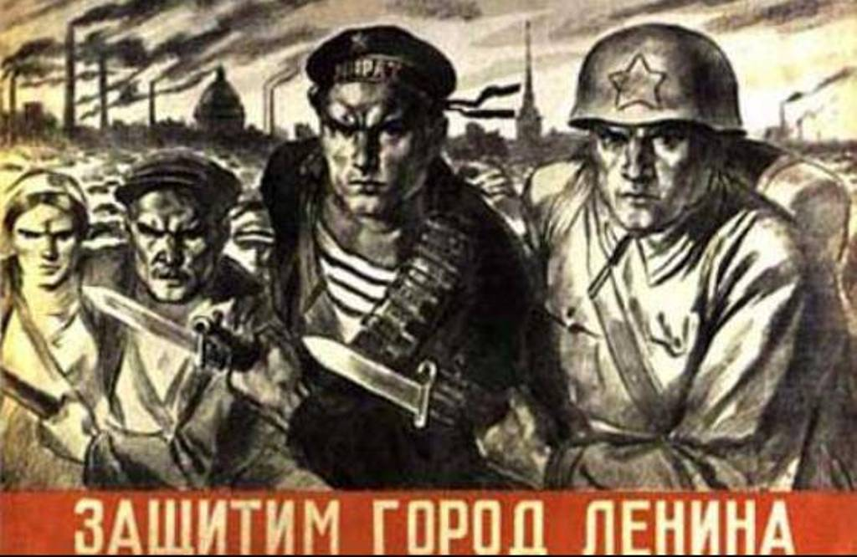

Все встали на защиту города, но силы врага были мощнее
и Ленинград был окружен плотным кольцом.

Slide 7
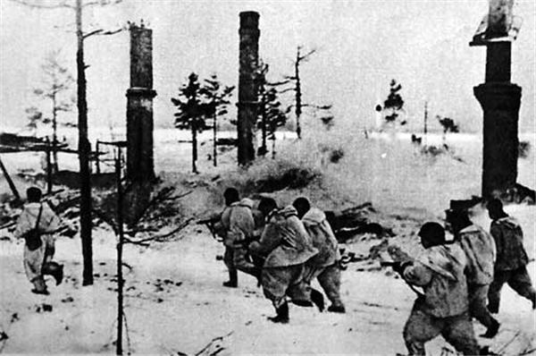
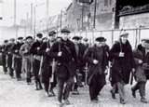
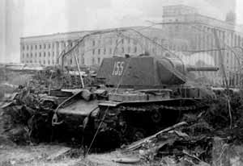
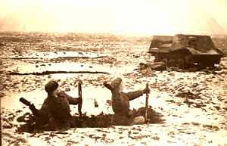

Slide 8
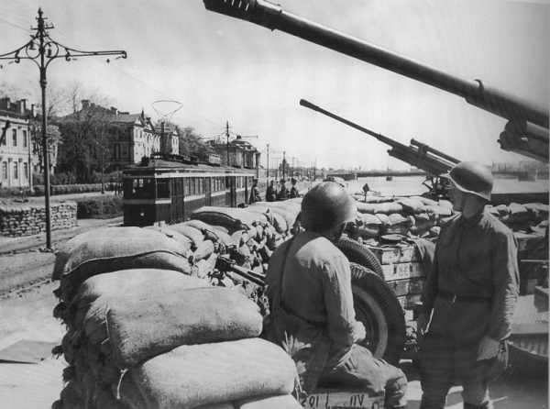

Slide 9
Велись ежедневные артиллерийские обстрелы и бомбежки. Днем фашисты обстреливали Ленинград из дальнобойных орудий, ночью сбрасывали с самолетов зажигательные и фугасные бомбы.
Весь Ленинград, как на ладони,
С горы Вороньей виден был.
И немец бил
С горы Вороньей,
Из дальнобойной «Берты» бил.
(М. Дудин)

Slide 10
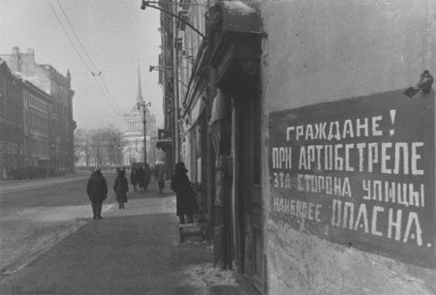

Slide 11
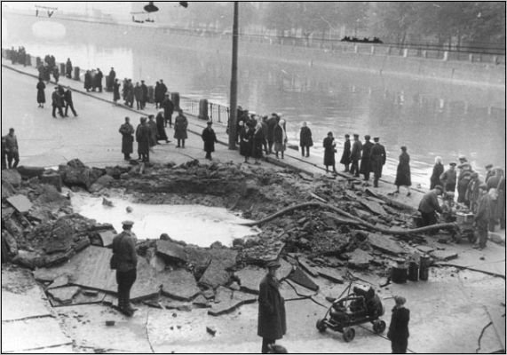

Slide 12

В перерывах между обстрелами, бомбежками и радиопередачами по Ленинградскому радио транслировался равномерный, четкий, как приказ, стук метронома. Жители не выключали радио круглые сутки: ведь стук метронома напоминал им ритмичные удары гигантского сердца великого города, он успокаивал и внушал уверенность – если звучит радио, значит, город живет и борется.

Slide 13
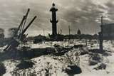
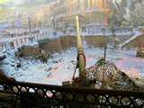
За короткий срок Ленинград был превращен в город – крепость. В нем построили 35 км баррикад, 4170 дотов, 22 огневых точек.
Стремясь сравнять город с землей, фашисты обрушили на него за время осады 150 тыс. тяжелых снарядов, 5 тыс. фугасных и более 100 тыс. зажигательных бомб. Вместе со взрослыми ребята дежурили на чердаках и крышах при налетах вражеской авиации. Они тушили зажигательные бомбы, возникшие пожары. Их называли «часовыми ленинградских крыш».

Slide 14
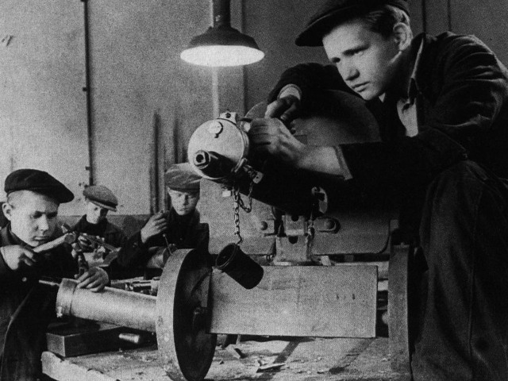
Все эти нечеловеческие тяготы и лишения наравне со взрослыми переносили дети и подростки.

Slide 15
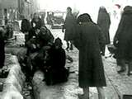
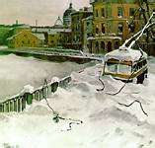
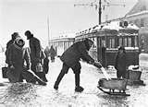
Зимой 1941 – 1942 годов в городе не было топлива и электроэнергии.
Замерзли водопровод и канализация.
За водой ходили на Неву.

Slide 16
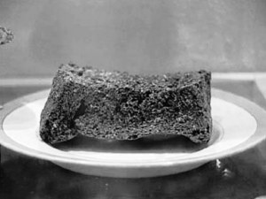
Враги надеялись, что жестокие лишения пробудят в ленинградцах низменные инстинкты, заглушат в них всё человеческое. Они думали, что голодные, мёрзнущие люди перессорятся между собой из-за куска хлеба, из-за полена дров, перестанут защищать город и в конце концов сдадут его. Но гитлеровцы просчитались. Люди, пережившие блокаду, до сих пор помнят глубокую человечность безмерно страдающих ленинградцев, их доверие и уважение друг к другу. Заря Милютина вспоминает: «…Мне запомнилось, как в страшную зиму сорок первого года стояла в уголке булочной маленькая девочка лет семи. И люди с землистыми лицами, едва державшиеся на ногах, все до единого, проходя мимо девочки, отламывали от своего скудного пайка маленький кусочек – по 5-10 граммов. А ведь это был для каждого из нас кусочек жизни. Мы подумали, что девочка тут же начнёт жадно есть. Но этого не случилось. Она рассказала, что вчера умерла мама, а дома осталась маленькая сестричка, которая плачет и просит есть.
Это хлеб для неё.»

Slide 17
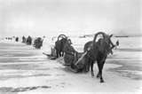
По узкой полоске воды ладожского озера в Ленинград с Большой Земли с невероятными трудностями доставляли продукты и топливо. Но поздней осенью Ладога замерзла. И тогда по Ладожскому льду проложили автомобильную трассу. 22 ноября 1941 года по ещё не окрепшему льду пошли первые грузовики с мукой.

Slide 18
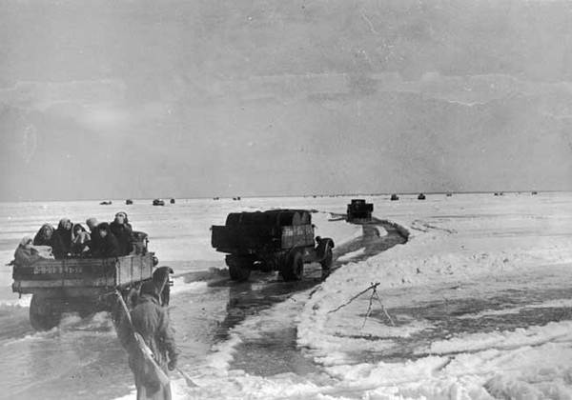

Slide 19
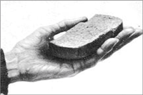
8 сентября 1941 года Ленинград оказался полностью блокированным с суши. С каждым днем в городе таяли запасы продовольствия. Были сокращены его нормы. Рабочие получали в день по 250 г. хлеба, а служащие, иждивенцы и дети – по 125 г. Муки в этом хлебе почти не было, его выпекали из отрубей, мякины, целлюлозы. Хлеб был почти единственным питанием ленинградцев.

Slide 20
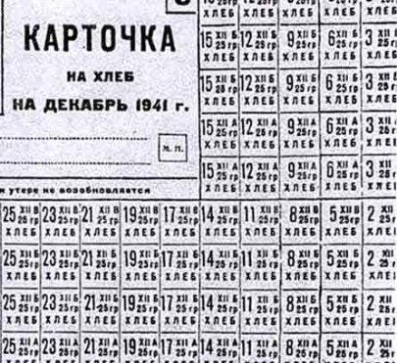
Хлеб выдавали по карточкам

Slide 21
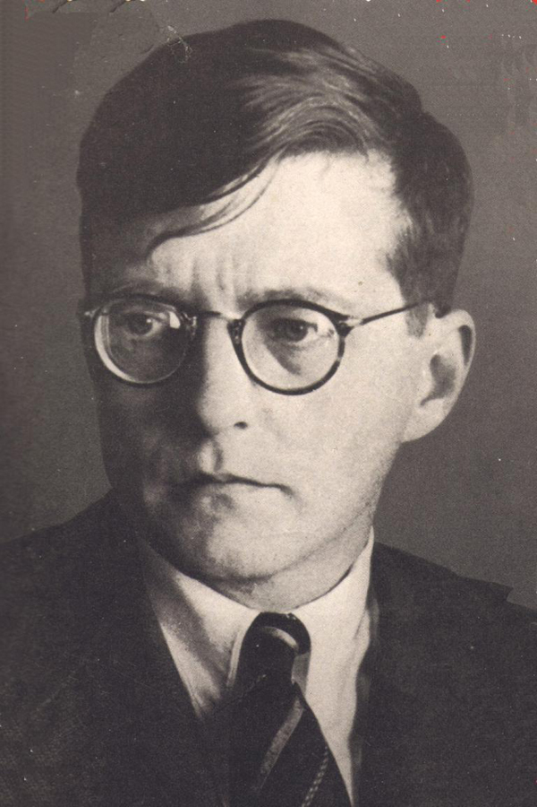
9 августа 1942 года в осажденном немцами Ленинграде оркестр Радиокомитета впервые исполнил великую Седьмую симфонию (Ленинградскую) Дмитрия Шостаковича, которую композитор начал сочинять в блокадном городе как ответ немецкому нашествию.

Slide 22
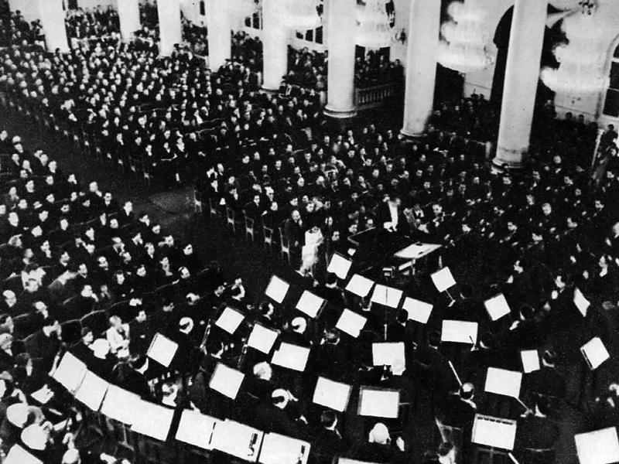

Slide 23
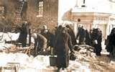
Наступила весна 1942 года. Зимой город не очищался. Людям угрожал новый смертельный враг – эпидемия. Голодные, измученные за зиму, они приводили в порядок город. Взрослым помогали дети, город был полностью очищен, и это стало еще одной победой ленинградцев.

Slide 24
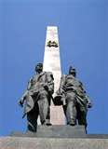

За 900 блокадный дней Ленинград дал фронту более 2000 танков, 1500 самолетов, 150 тяжелых орудий, 4500 полевых орудий, 12000 миномётов и пулемётов, 10 миллионов снарядов и мин.
22 декабря 1942 года была учреждена медаль «За оборону Ленинграда».

Slide 25
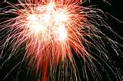
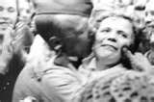
В честь выигранного сражения
27 января 1944 года над Невой прогремело 24 залпа торжественного салюта.

Slide 26
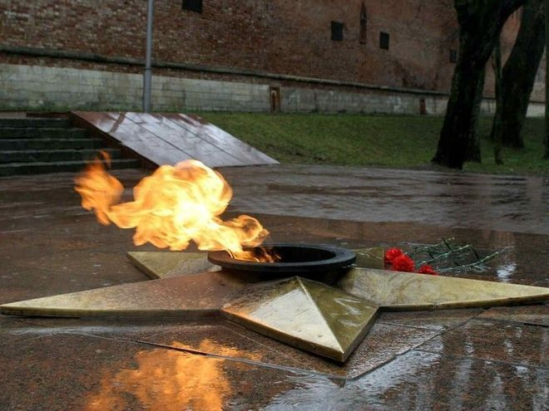
Почтим светлую память воинов, жителей Ленинграда, отстоявших город и не доживших до наших дней, минутой молчания.

Slide 27
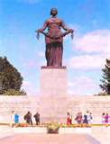
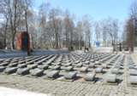

Слава и тебе, великий город
Выстоял. Сражался. Победил.

